Slide 1

Chào mừng quý thầy cô và các bạn học sinh đến với tiết âm nhạc
Lớp 2

Slide 2


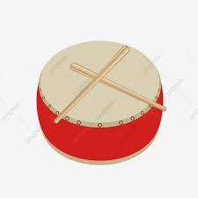
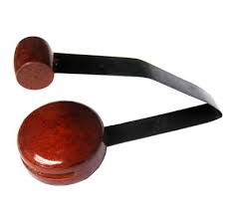

Trò chơi: Tai ai tinh
Song loan

Slide 3

Tiết 15: - Nhạc cụ:
Dùng nhạc cụ gõ thể hiện tiết tấu

Slide 4


Slide 5



Slide 6



Slide 7

Tiết học kết thúc
Chúc các em chăm ngoan học giỏi.

